Slide 1
Projekt budżetu miasta Koszalina Na 2025 rok Wraz z AUTOPOPRAWKĄ

Slide 2
Autopoprawka Prezydenta Miasta Koszalina z dnia 12 grudnia 2024 roku do projektu Uchwały Rady Miejskiej w Koszalinie w sprawie uchwalenia budżetu Miasta Koszalina na 2025 rok zawiera zmiany dotyczące: - funkcjonowania systemu gospodarką odpadami komunalnymi, z tego: • zwiększenie o 16.071.629 zł planu dochodów z tytułu dotacji celowej otrzymanej z gmin ościennych, z którymi podpisano porozumienie w sprawie odbioru i zagospodarowania odpadów komunalnych, • zwiększenie o 16.071.629 zł planu wydatków na zadania związane z odbiorem i zagospodarowaniem odpadów komunalnych, - zwiększenia planu dochodów o 2.500.000 zł z tytułu podatków od nieruchomości, - zwiększenia rozchodów o 2.500.000 zł z przeznaczeniem na wcześniejszą częściową spłatę zadłużenia Gminy Miasto Koszalin, co skutkuje zmniejszeniem deficytu budżetowego do kwoty 30.089.000 zł, - zwiększenia o 81.000 zł rezerwy bieżącej na zarządzanie kryzysowe, - zmniejszenia o 81.000 zł rezerwy ogólnej. Po uwzględnieniu powyższych zmian projekt budżetu Miasta Koszalina na 2025 rok przedstawia się następująco:

Slide 3
Projekt budżetu zawiera: dochody 1.057.157.819 zł dochody bieżące 952.375.379 zł dochody majątkowe 104.782.440 zł wydatki 1.087.246.819 zł wydatki bieżące 953.995.619 zł wydatki majątkowe 133.251.200 zł Deficyt budżetowy 30.089.000 zł Przychody ogółem 61.989.000 zł Rozchody ogółem 31.900.000 zł

Slide 4
Plan dochodów i wydatków na 2025 rok Dochody na zadania własne 998.076.583 zł Wydatki na zadania własne 1.028.165.583 zł Różnica – 30.089.000 zł Dochody i wydatki na zadania zlecone - 58.890.256 zł Plan dochodów i wydatków na zadania zlecone przez administrację rządową w 2025 roku wynosi 58.890.256 zł (w ubiegłym roku było 54.196.474 zł). Całość kwoty stanowią wydatki bieżące. Wydatki te są finansowane dotacjami celowymi przekazywanymi przez Wojewodę Zachodniopomorskiego i Krajowe Biuro Wyborcze. Główną pozycję w tej grupie wydatków stanowią dotacje na realizację zadań pomocy społecznej i wspierających rodzinę, tj. dotacje na wypłatę świadczeń rodzinnych oraz wypłatę świadczeń z funduszu alimentacyjnego. Dochody i wydatki na zadania realizowane na podstawie porozumień - 190.980 zł Plan dochodów i wydatków w wysokości 190.980 zł dotyczy zadań gminnych - utrzymania Cmentarza Wojennego oraz zadań powiatowych - realizacji programu pn. „Za życiem”.

Slide 5
Dochody według źródeł powstawania
1.057.157.819 zł
Subwencja ogólna
bieżąca
Środki zewnętrzne
z budżetu Unii Europejskiej
Dochody własne
głównie podatki i opłaty, dochody z majątku miasta, udziały w PIT i CIT
Dotacje celowe i wpływy
na zadania własne, zlecone i porozumienia z organami administracji rządowej
105.126.581 zł
10,0%
3.093.422 zł
0,3%
165.443.569 zł
15,6%
783.494.247 zł
74,1%

Slide 6
Plan wydatków na 2025 rok –
1.087.246.819 zł
Oświata i wychowanie, Edukacyjna Opieka wychowawcza (801, 854)
Polityka i Pomoc społeczna, Ochrona zdrowia, Rodzina (851. 852, 853, 855)
Transport i łączność (600)
Gospodarka komunalna i ochrona środowiska (900)
Administracja publiczna (750)
Obsługa długu publicznego (757)
Gospodarka mieszkaniowa (700)
Obrona narodowa, Bezpieczeństwo publiczne i ochrona przeciwpożarowa (752,754)
Kultura i ochrona dziedzictwa narodowego (921)
Kultura fizyczna, Turystyka (926, 630)
461.670.447 zł
145.483.268 zł
115.852.869 zł
126.472.608 zł
79.154.081 zł
31.620.000 zł
36.839.946 zł
36.955.580 zł
21.998.339 zł
8.177.458 zł
42,5%
13,4%
10,7%
11,6%
7,3%
2,9%
3,4%
3,4%
2,0%
0,7%
Pozostałe (010, 400, 500, 710, 730, 751, 755, 758)
23.022.223 zł
2,1%

Slide 7
Wydatki bieżące i majątkowe na 2025 rok Wydatki bieżące 953.995.619 zł, w skład których wchodzą: wynagrodzenia i składki od nich naliczane 445.327.911 zł wydatki związane z realizacją zadań statutowych 282.257.005 zł dotacje na zadania bieżące 141.581.274 zł wydatki na projekty finansowane z udziałem środków zewnętrznych 3.355.192 zł Wydatki majątkowe 133.251.200 zł, w skład których wchodzą: roboty inwestycyjne 130.556.200 zł przeznaczone głównie na budowę dróg i uzbrojenie terenów inwestycyjnych, budowę boisk szkolnych, modernizację budynków oświatowych oraz instytucji kultury zakupy inwestycyjne 2.695.000 zł przeznaczone głównie na wykupy gruntów, zakup sprzętu i oprogramowania komputerowego.

Slide 8
Kształtowanie się wybranych wydatków budżetowych – Edukacja Zaplanowane w dziale 801, 854 i w rozdziale 75085 łączne wydatki na funkcjonowanie szkół, przedszkoli i placówek oświatowych wynoszą 464.590.435 zł. Na wydatki związane z oświatą przyznawana jest część środków z tytułu udziałów w podatkach PIT skalkulowana na poziomie potrzeb oświatowych jednostki samorządu terytorialnego, która na rok 2025 wynosi 318.914.149 zł. Ponadto placówki oświatowe uzyskują dochody z tytułu opłat za korzystanie z wychowania przedszkolnego (1.309.500 zł), wyżywienia przedszkolnego (7.541.600 zł) oraz z tytułu wpływów za dzieci z innych gmin uczęszczających do przedszkoli na terenie Koszalina (2.500.000 zł). Łączna wartość powyższych dochodów w 2025 roku wynosi 330.265.249 zł i jest niższa od planu wydatków bieżących (452.135.980 zł) w szkołach i placówkach edukacyjnych o 121.870.731 zł. Oznacza to, że samorząd z własnych środków finansuje 26,9% wydatków bieżących na oświatę. W latach 2023 i 2024 było to odpowiednio 34,3% i 26,7%.

Slide 9
Kształtowanie się wybranych wydatków budżetowych – Sfera społeczna Zaplanowane w dziale 851, 852, 853 i 855 łączne wydatki wynoszą 145.483.268 zł, z tego: 108.533.542 zł na zadania własne dotyczące wypłaty zasiłków, świadczeń, dodatków mieszkaniowych, realizacji programów zdrowotnych i wspierania rodziny, funkcjonowania placówek pomocy społecznej, na które planuje się otrzymać dotacje z budżetu Wojewody Zachodniopomorskiego w kwocie 7.200.718 zł, 36.949.726 zł na zadania zlecone finansowane w całości z dotacji przekazywanych przez Wojewodę Zachodniopomorskiego związane głównie z wypłatą świadczeń rodzinnych i świadczeń z funduszu alimentacyjnego.

Slide 10
Kształtowanie się wybranych wydatków budżetowych – Gospodarka komunalna Zaplanowane w dziale 900 wydatki wynoszą 126.472.608 zł, w tym: 65.141.629 zł głównie na zadania związane z odbiorem i zagospodarowaniem odpadów komunalnych, 17.712.129 zł na pozostałe zadania związane z gospodarką odpadami, 11.250.000 zł na oczyszczanie miasta. 29 listopada 2024 roku podpisano porozumienia międzygminne w sprawie powierzenia Gminie Miasto Koszalin zadania własnego Gminy Będzino, Biesiekierz, Bobolice, Manowo, Mielno, Polanów, Gminy i Miasta Sianów, Miasta Białogard dotyczące odbioru i zagospodarowania odpadów komunalnych, co w przyszłości wpłynie na zmniejszenie kosztów funkcjonowania systemu nie tylko dla Gminy Miasta Koszalin ale i ww. gmin ościennych.

Slide 11
Zadłużenie Gminy Miasto Koszalin
Stan zobowiązań z tytułu kredytu, pożyczek i obligacji na koniec 2024 roku będzie wynosił 445.200.000 zł.
W 2025 roku planuje się:
zaciągnięcie zobowiązania w kwocie 50.000.000 zł na finansowanie planowanego deficytu budżetu Miasta Koszalina oraz na spłatę wcześniej zaciągniętych zobowiązań
spłatę rat kredytu i pożyczek oraz wykup obligacji w kwocie 29.400.000 zł, które wynikają z harmonogramów spłat.
Ponadto planuje się spłatę częściowego zadłużenia z roku 2026 w kwocie 2.500.000 zł.
Na koniec 2025 roku stan zadłużenia wyniesie 463.300.000 zł.
W 2025 roku wskaźnik zadłużenia dla Miasta Koszalina wyniesie 6,96%, do dopuszczalnego 8,05%.
Relacja kwoty długu do dochodów ogółem,
obliczona zgodnie z ustawą o finansach publicznych,
nie przekroczy 100% i wyniesie w 2025 roku 52,14%,
w 2026 roku 44,91%. W 2024 roku wynosiła 56,05%,
a w 2023 roku 65,79%.

Slide 12
Wydatki ze środków zewnętrznych w 2025 roku to 108.283.397 zł,
z tego:
na zadania realizowane ze środków Unii Europejskiej 3.355.192 zł
na zadania dofinansowane ze środków krajowych 104.928.205 zł, w tym:
Rządowy Fundusz Polski Ład – Program Inwestycji Strategicznych 82.736.829 zł
Rządowy Fundusz Rozwoju Dróg 12.950.000 zł
Rządowy Program Odbudowy Zabytków 1.652.296 zł
Program budowy kompleksów sportowych „ORLIK” 627.980 zł
Program Sportowa Polska 2.787.500 zł
wydatki własne Miasta na zadania, na które zostaną złożone
wnioski o dofinasowanie z budżetu UE 4.173.600 zł

Slide 13
Projekty bieżące planowane do realizacji przy udziale środków Unii Europejskiej w 2025 roku – 3.680.192 zł
6 projektów realizowanych przez koszalińskie jednostki oświatowe na łączną kwotę 1.527.587 zł
„Wspólnie robimy więcej – ZIT KKBOF 816.000 zł
Cyberbezpieczny samorząd 140.900 zł
Opracowanie Miejskiego Planu Adaptacji do zmian klimatu dla Miasta Koszalina 390.550 zł
„Sieć Informacyjno-Doradcza” 293.389 zł
„GenProcure” 186.766 zł
Koszalińska Szkoła Zawodowa –
Edycja I 200.000 zł
Plan Zrównoważonej Mobilności
Miejskiej Koszalińsko-
Kołobrzesko-Białogardzkiego
Obszaru Funkcjonalnego –
wyzwania w zakresie mobilności 125.000 zł

Slide 14
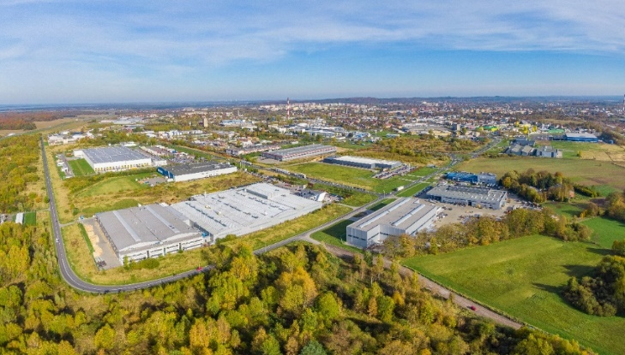
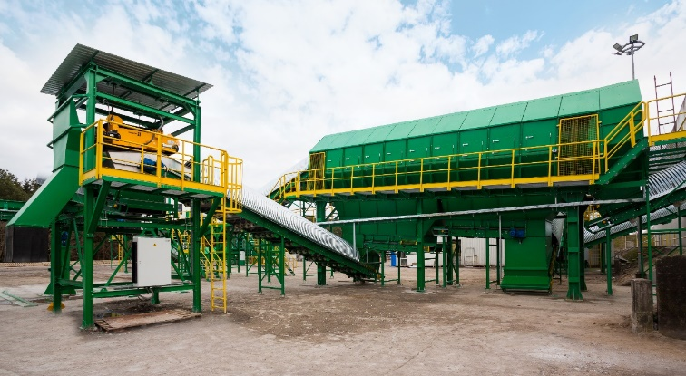
Wydatki na inwestycje dofinansowane ze środków krajowych wynoszą 104.603.205 zł i dotyczą m.in.:
„Uzbrojenie terenów inwestycyjnych
w Koszalinie”
Wydatki w 2025 roku 49.629.700 zł
Okres realizacji 2023-2026
Wartość inwestycji 103.976.151 zł
Dofinansowanie z Rządowego Funduszu Polski Ład 99.999.700 zł
„Gospodarka o obiegu zamkniętym w Koszalinie służąca gospodarowaniu odpadami surowcowymi oraz ulegającymi biodegradacji”
Wydatki w 2025 roku 15.847.129 zł
Okres realizacji 2022-2025
Wartość inwestycji 26.191.945 zł
Dofinansowanie z Rządowego Funduszu Polski Ład 25.510.936 zł

Slide 15
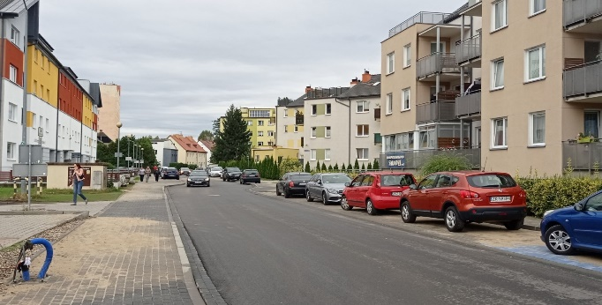
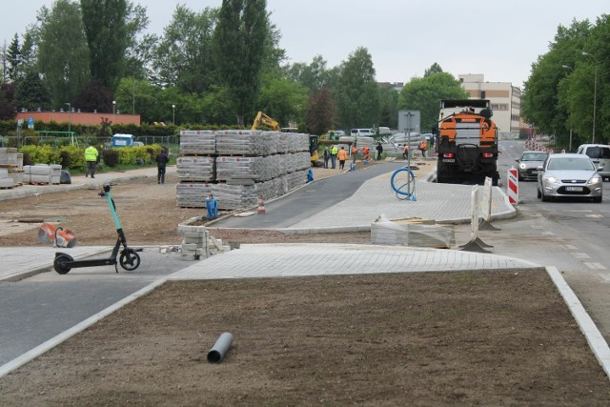
„Budowa dróg osiedlowych: ul. Zientarskiego i ul. Włoskiej w Koszalinie”
Wydatki w 2025 roku 3.160.000 zł
Okres realizacji 2024-2025
Wartość inwestycji 4.418.500 zł
Dofinansowanie z Rządowego Funduszu Polski Ład 2.000.000 zł
„Przebudowa ul. Chałubińskiego w Koszalinie na odcinku od ul. Marszałka J. Piłsudskiego do ul. Jutrzenki”
Wydatki w 2025 roku 4.550.000 zł
Okres realizacji 2023-2027
Wartość inwestycji 15.046.888 zł
Dofinansowanie z Rządowego Funduszu Rozwoju Dróg 7.281.854 zł
„Rozbudowa ul. Spasowskiego w Koszalinie”
Wydatki w 2025 roku 5.000.000 zł
Okres realizacji 2019-2026
Wartość inwestycji 9.396.469 zł
Dofinansowanie z Rządowego Funduszu Rozwoju Dróg 3.930.176 zł

Slide 16
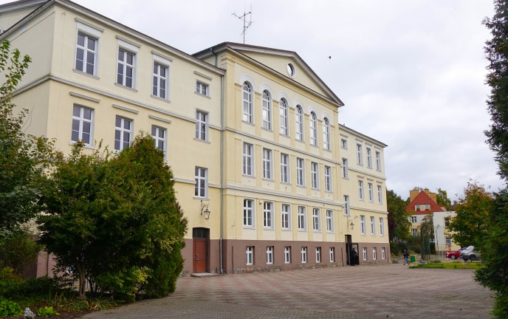
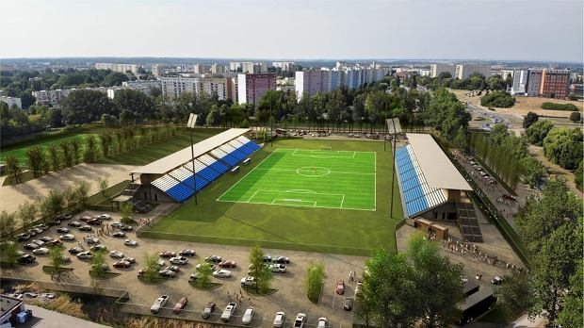
„Dostosowanie budynków byłego Gimnazjum nr 2 przy ul. Bolesława Krzywoustego 5 dla potrzeb Zespołu Szkół nr 12 w Koszalinie”
Wydatki w 2025 roku 4.900.000 zł
Okres realizacji 2019-2026
Wartość inwestycji 15.255.017 zł
Dofinansowanie z Rządowego Funduszu Polski Ład 8.000.000 zł
„Budowa boiska ze sztuczną nawierzchnią, z zapleczem szatniowym i urządzeniami budowlanymi, na terenie Stadionu przy ul. Fałata 34 w Koszalinie”
Wydatki w 2025 roku 9.200.000 zł
Okres realizacji 2024-2025
Wartość inwestycji 9.745.000 zł
Dofinansowanie z Rządowego Funduszu Polski Ład 8.000.000 zł

Slide 17
W 2025 roku Miasto planuje pozyskać dofinansowanie na realizację następujących inwestycji – (wkład własny 10.664.080 zł)
Przebudowa drogi powiatowej nr 5523Z - ul. Na Skwierzynkę w Koszalinie 3.400.000 zł
System sprzedaży biletów i informacji pasażerskiej dla Miasta Koszalina oraz modernizacja
i rozbudowa Systemu Zarządzania Ruchem wraz z wdrożeniem ITS na terenie miasta Koszalina 2.338.600 zł
Modernizacja basenu treningowego przy ul. B. Głowackiego 3-5 w Koszalinie 2.117.500 zł
Budowa boiska wielofunkcyjnego wraz z trybunami oraz niezbędną infrastrukturą techniczną
i zagospodarowaniem terenu w Zespole Szkół nr 7 im. Bronisława Bukowskiego w Koszalinie 670.000 zł
Rozwój infrastruktury Zakładu Aktywności Zawodowej w Koszalinie 500.000 zł
Rewitalizacja koszalińskiej kolei wąskotorowej 410.000 zł
Modernizacja obiektu "Orlik" położonego przy ul. Łubinów w Koszalinie 385.600 zł
Usprawnienie układu dróg rowerowych na terenie miasta Koszalina - Jamno 300.000 zł
Usprawnienie układu dróg rowerowych na terenie miasta Koszalina - Monte Cassino 300.000 zł
Modernizacja obiektu "Orlik" położonego przy ul. Wenedów w Koszalinie 101.680 zł
Budowa kompleksu boisk sportowych "Orlik 2024" przy Zespole Szkół nr 7 im. Bronisława
Bukowskiego w Koszalinie 77.200 zł
Budowa kompleksu boisk sportowych "Orlik 2024" przy Szkole Podstawowej nr 6 im. Narodowego
Święta Niepodległości w Koszalinie 63.500 zł

Slide 18
Wydatki na inwestycje realizowane ze środków własnych Miasta Koszalina - 28.647.995 zł, między innymi:
Koszaliński Budżet Obywatelski 4.650.000 zł
19 projektów inwestycyjnych (16 osiedlowych w wysokości
do 150.000 zł oraz 3 ogólnomiejskie łącznie 1.790.000 zł)
Modernizacja szkół i przedszkoli 4.518.600 zł
Modernizacja nawierzchni ulic 9.374.600 zł
Ulica św. Wojciecha w Koszalinie 650.000 zł
Modernizacja schroniska dla zwierząt 400.000 zł
Modernizacja cmentarza komunalnego 417.000 zł
Inwestycje realizowane przez Rady Osiedli 340.060 zł
(zagospodarowanie terenów)
Zakupy inwestycyjne 2.695.000 zł
(zakup sprzętu i oprogramowania informatycznego,
wykup gruntów)

Slide 19
Podsumowanie Zgodnie z ustawą o finansach publicznych plan dochodów jest prognozą. Plan wydatków zawiera maksymalne limity, których nie wolno przekroczyć. Przyjęte wielkości są zgodne z Wieloletnią Prognozą Finansową Miasta Koszalina na lata 2025-2042. Ponadto uchwała budżetowa będzie ulegała zmianom w ciągu roku budżetowego na skutek zawierania umów o dofinansowanie projektów oraz wystąpienia innych okoliczności powodujących konieczność zmian. Z uwagi na trudną sytuację finansową podjęto działania zmierzające do naprawy finansów miasta: 1/ zawarto porozumienie z gminami ościennymi w sprawie wspólnej gospodarki odpadami komunalnymi, 2/ przeanalizowano zadłużenie miasta i podjęto decyzje o szybszej spłacie części zobowiązań, 3/ zawarto umowę z Województwem Zachodniopomorskim o wspólnym finasowaniu BTD.

Slide 20
Dziękujemy za uwagę

